Slide 1
Les saisons
magnifiques.

Slide 2
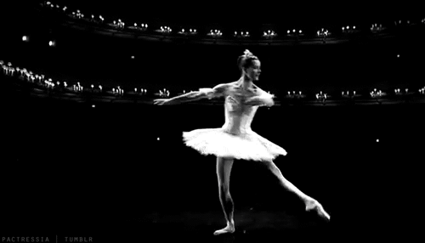
Fait par Catherine Magon et Marie Sérgéeva, école 121.

Slide 3
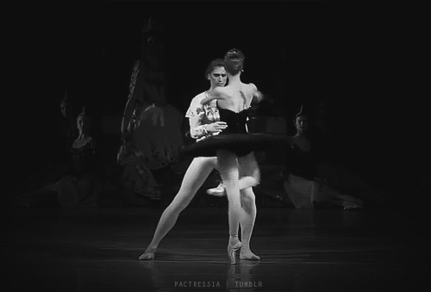
Le nom international du théâtre russe a été créé à Paris avant la révolution, en 1912-1913, par le "ballet russe" de S.P. Diaghilev.

Slide 4
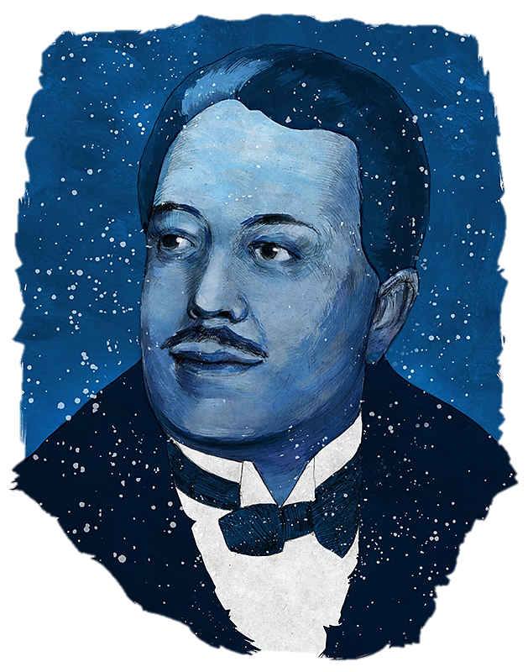
Sergueï Pavlovitch Diaghilev (1872-1929)
— l'homme russe théâtral et artistique, le premier imprésario du ballet du 20e siècle qui a glorifié l'art russe à l'étranger.

Slide 5
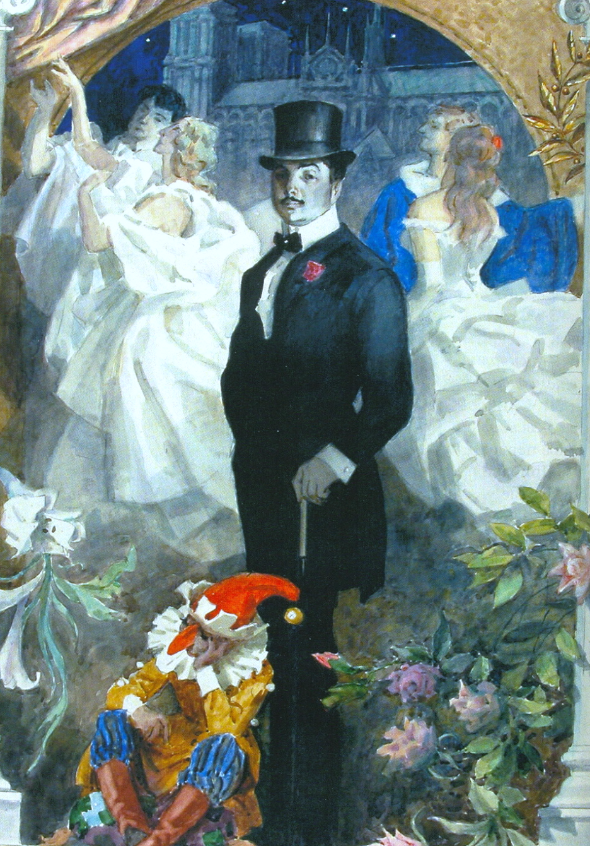
L’entreprise de Diaghilev avait une grande influence sur le développement non seulement de Ballet russe, mais aussi sur l’art chorégraphique international en général.

Slide 6
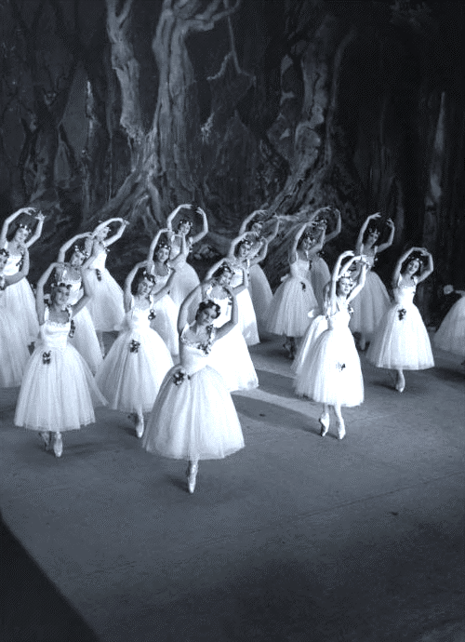
Le programme des «Saisons de Diaghilev» inclus « L’oiseau de feu », « Petrouchka » et « Le printemps sacré», a joué un rôle important dans la popularisation de la culture russe en Europe et ont contribué à la mode pour tout russe.

Slide 7
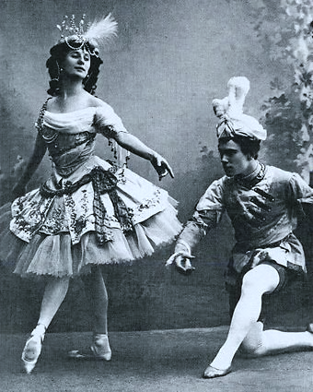
Le 19 mai 1909 était une date importante. Le public étonné a vu la première du ballet à la musique de Nikolai Tcherepnin « Le pavillon d’ Armida». Les parties principales ont été interprétées par Anna Pavlova et Vaclav Nijinsky.
Pavlova et Nizhinsky
dans le ballet « De Armida pavillon »

Slide 8
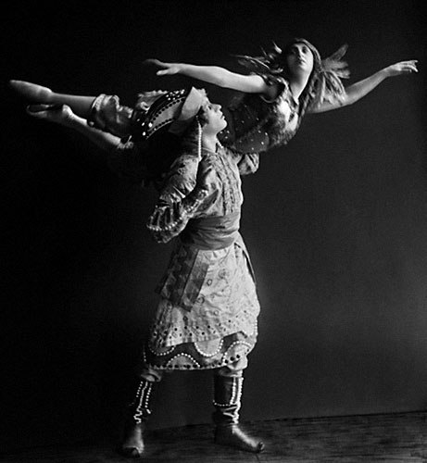
La trouvaille absolue de Diaghilev était la soliste du théâtre impérial Mariinsky, la future prima de l'Entreprise Diaghilev — Tamara Platonovna Karsavina. Depuis la saison de 1910, Karsavina est devenu une danseuse indispensable à Diaghilev.
Fokine et Karsavina
dans le ballet« L’oiseau de feu»

Slide 9
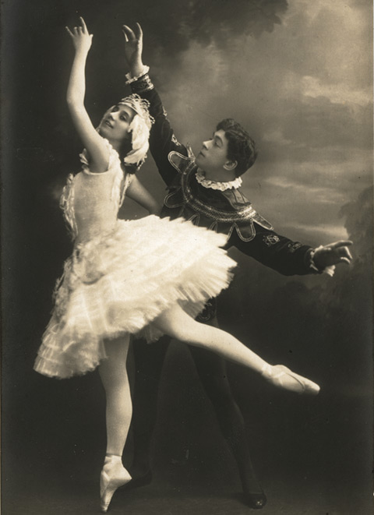
En novembre 1911, Diaghilev a présenté « Le lac des cygnes » à Londres.

Slide 10
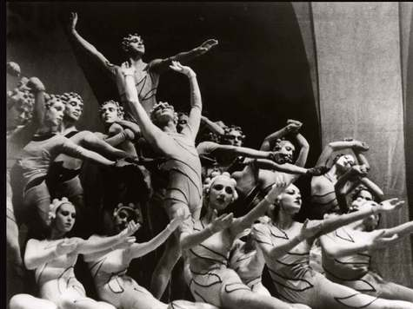
Grâce à l'énorme succès remporté par les ballets de Diaghilev, d'autres troupes se sont rendues à Paris pour se baigner dans la gloire du ballet russe de Diaghilev.

Slide 11
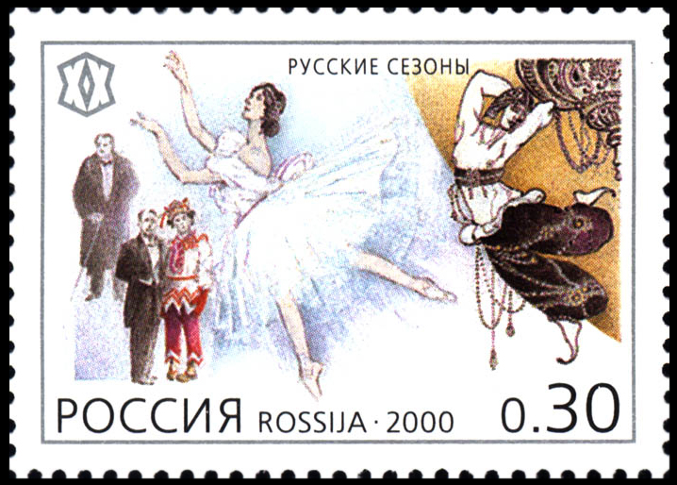
Deux timbres «Le 100e anniversaire du ballet russe de Diaghilev», créés par l’artiste russe George Chichkine ont publiées en mai 2009, à Monaco .

Slide 12
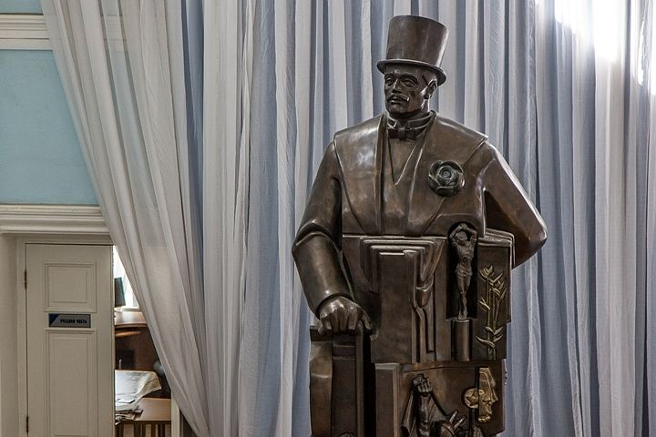
En 2009, à Paris on a commencé la préparation d'un projet de monument Diaghilev.
Le monument Diaghilev installeront sur la place devant le Grand Opéra.

Slide 13
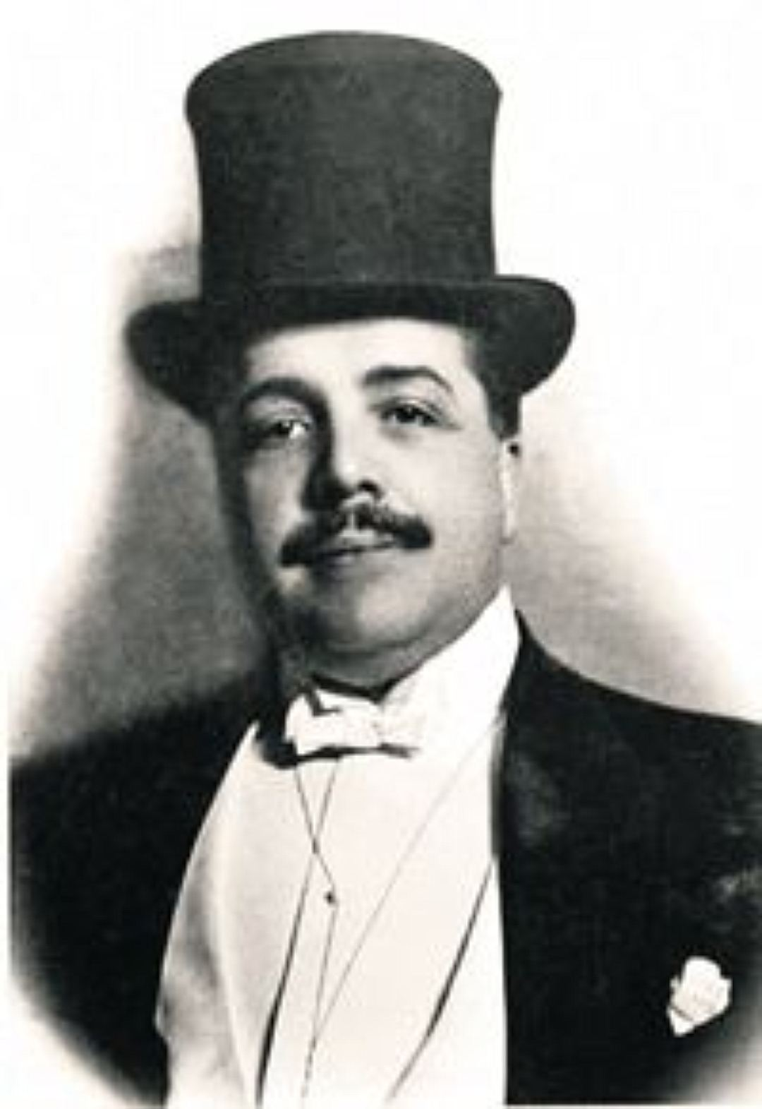
En Russie, il a laissé encore plus de mémoire sur soi-même comme un homme, capable non seulement d'apprendre de l'Europe, mais de l'instruire. En ce sens, Diaghilev est unicum russe, comme Léon Tolstoï et Dostoïevski.

Slide 14
Bibliographie
1) http://nsportal.ru
2) http://ru.wikipedia.
3) http://traditio-ru
4) http://www.le-francais.ru
5) http://www.genon.ru

